Slide 1

TRÒ CHƠI

Slide 2

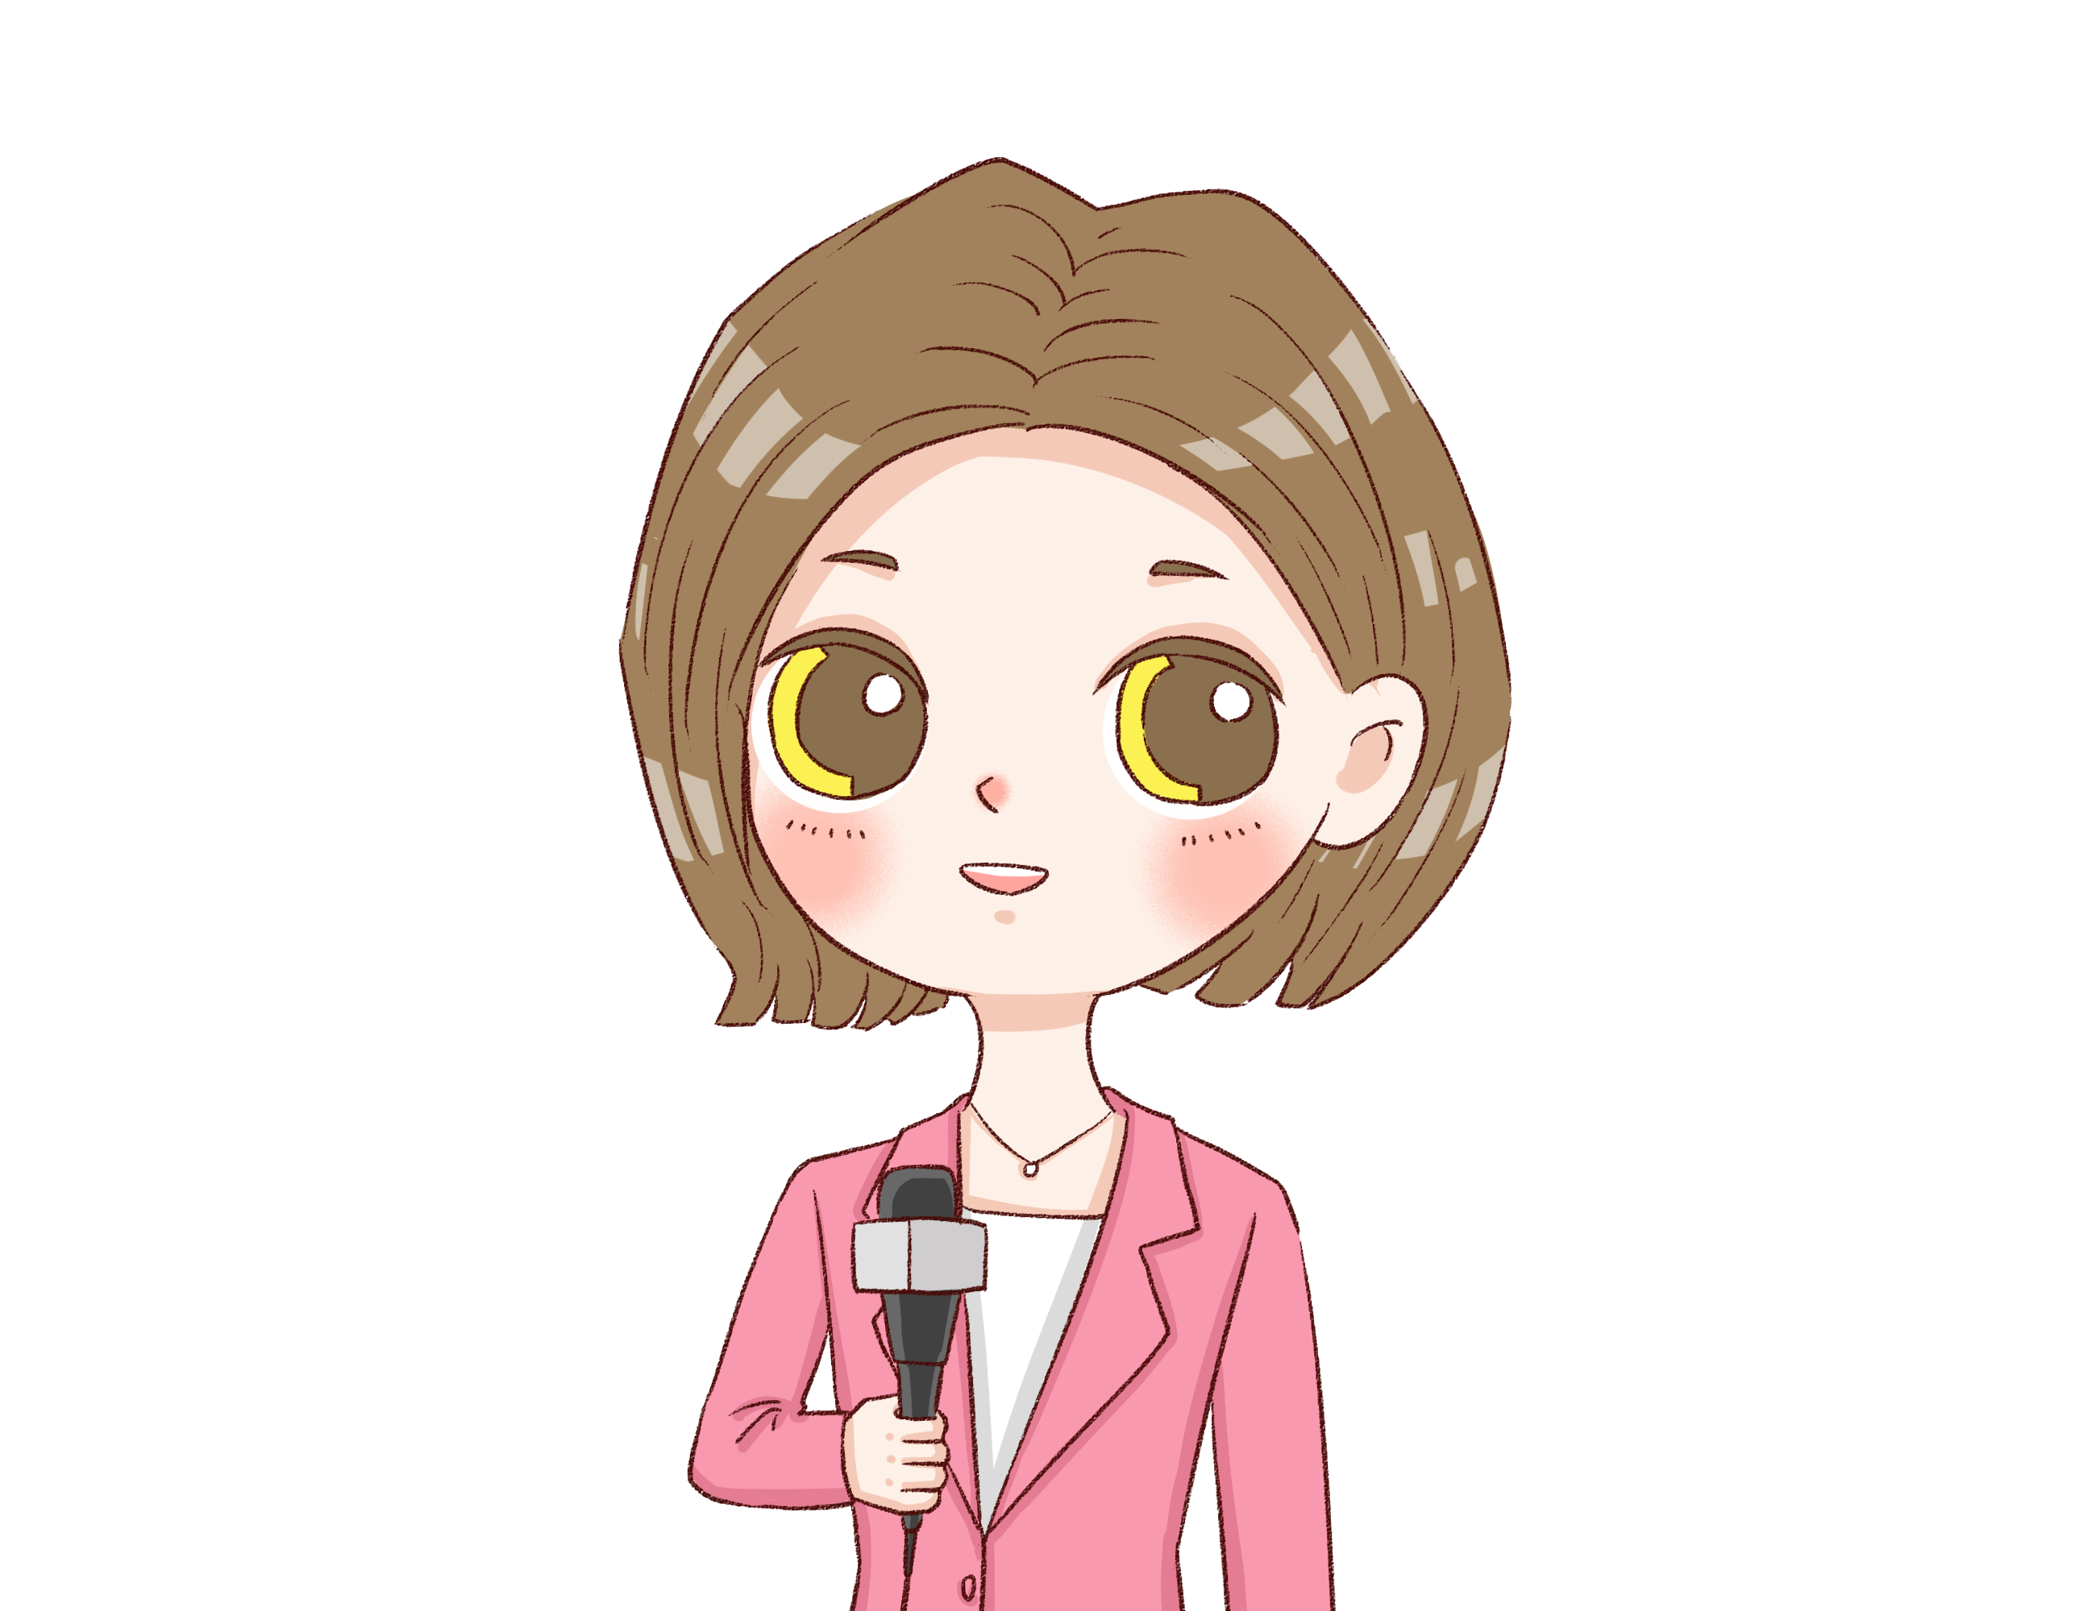
I / A / I / G / N / O / V / E
GIÁO VIÊN

Slide 3
I / C / B / S / A
BÁC SĨ

Slide 4
U / K / S / I
KĨ SƯ

Slide 5
H / Í / Á / O / B / C
BÁO CHÍ

Slide 6
N / Ê / P / I / H / A / H / N
NHIẾP ẢNH

Slide 7
D / O / M / E / L
MODEL

Slide 8
D / O / M / E / L
MODEL

Slide 9
HOẠT ĐỘNG TRẢI NGHIỆM 8
CHÂN TRỜI SÁNG TẠO
CHỦ ĐỀ 8
TÌM HIỂU NGHỀ TRONG
XÃ HỘI HIỆN ĐẠI
GVTH: LÊ NGỌC HƯNG

Slide 10
01
KHÁM PHÁ MỘT SỐ NGHỀ PHỔ BIẾN TRONG XÃ HỘI HIỆN ĐẠI

Slide 11
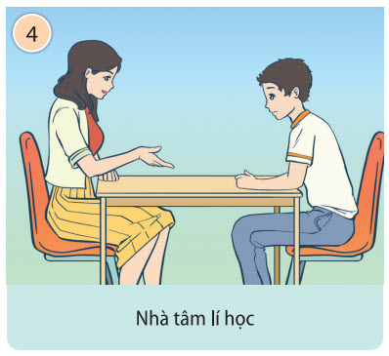
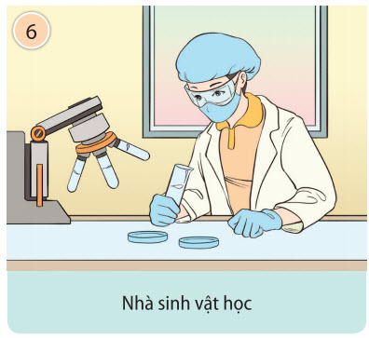
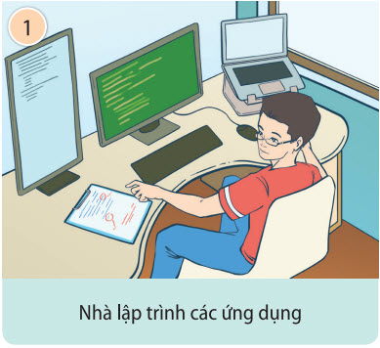
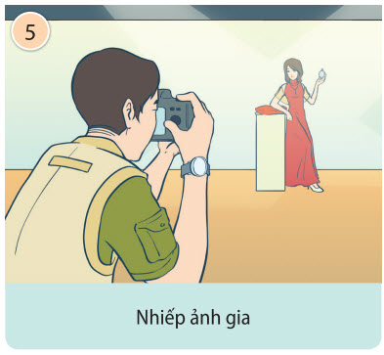
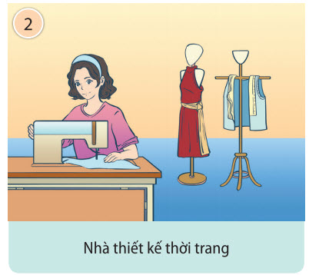
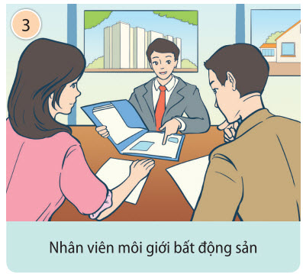

Slide 12
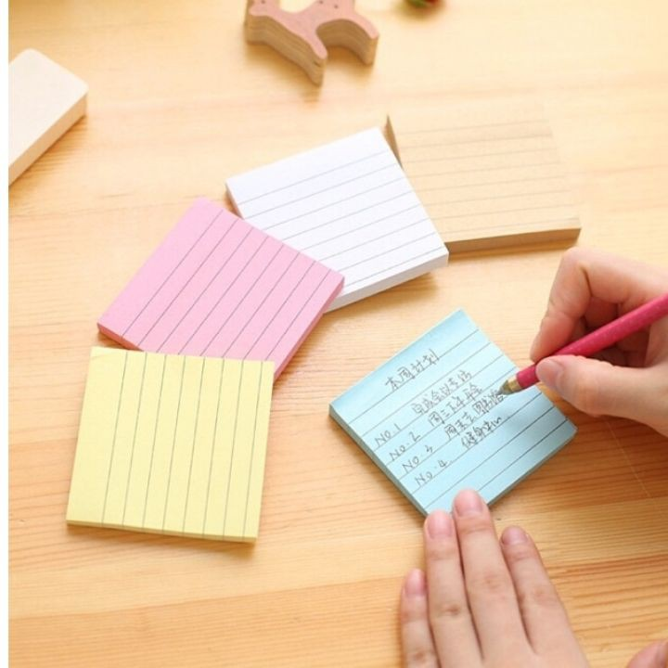
KHÁM PHÁ MỘT SỐ NGHỀ TRONG XÃ HỘI HIỆN ĐẠI
Em hãy liệt kê và chia sẻ sự hiểu biết của bản thân đối với một số nghề hiện đại

Slide 13
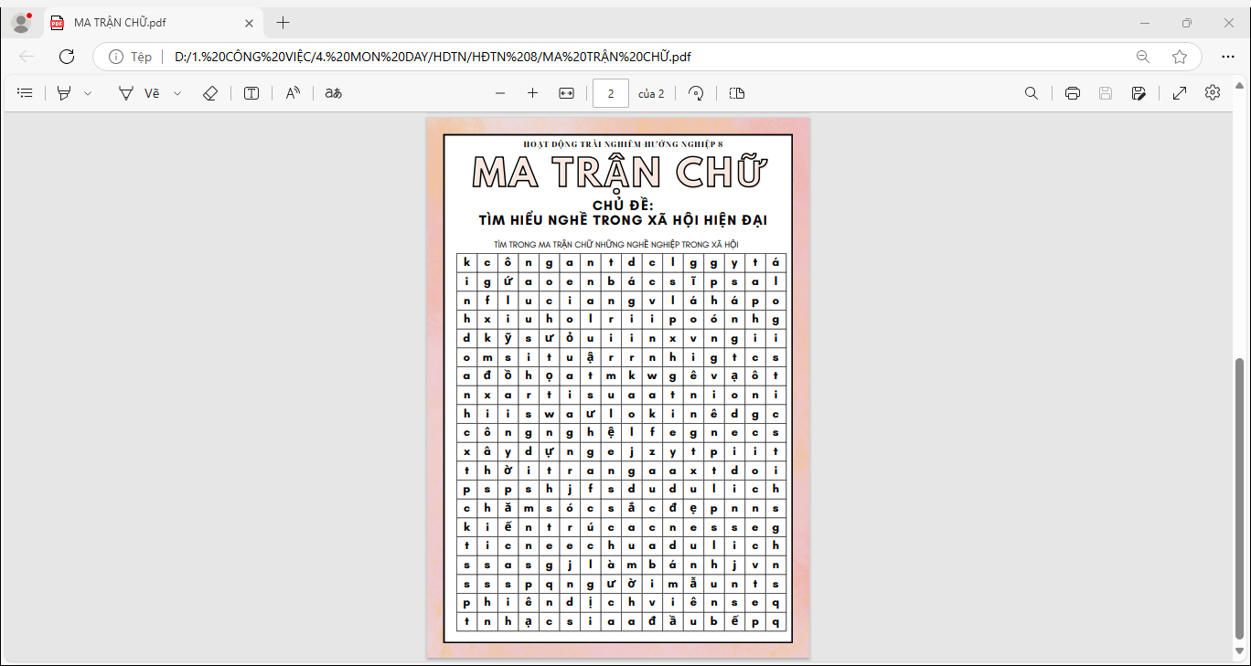
TRÒ CHƠI
TÌM HIỂU MỘT SỐ NGHỀ TRONG
XÃ HỘI HIỆN ĐẠI
Luật chơi: Lớp được chia thành 4 nhóm. Trong thời gian 5 phút các nhóm sẽ phải tìm ra được một số nghề xuất hiện trong bản ma trận chữ. Sau 5 phút đội nào tìm được nhiều nghề và chính xác nhất sẽ giành chiến thắng.

Slide 14
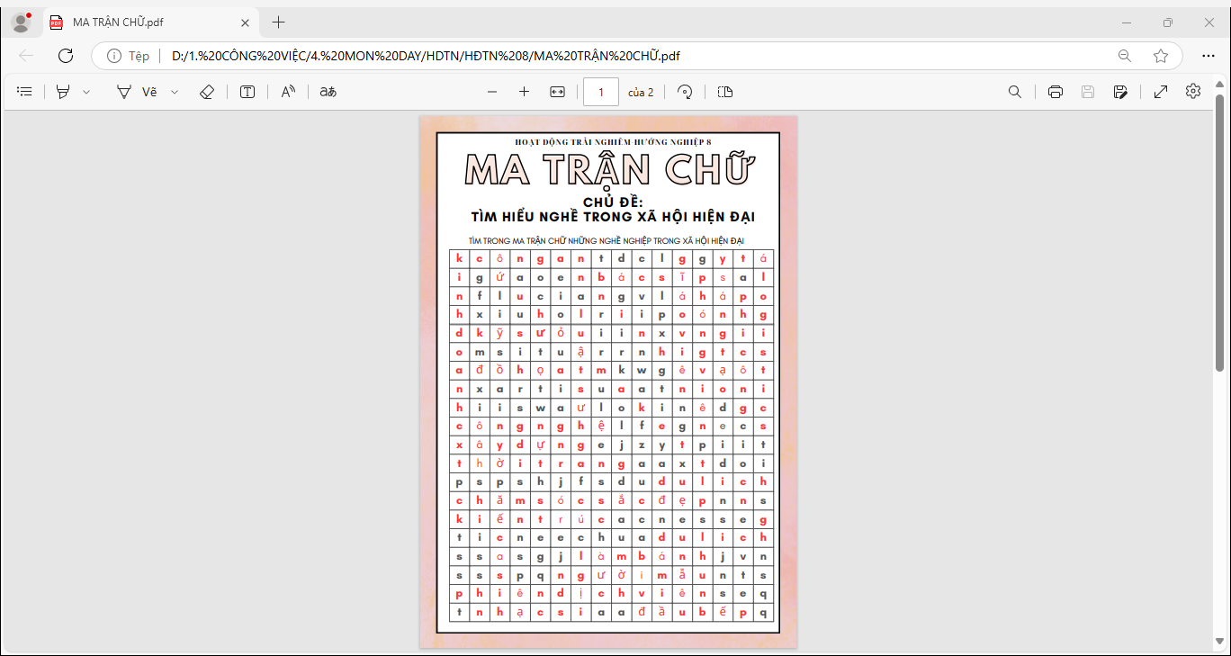
Công an
Y tá
Kinh doanh
Cứu hỏa
Bác sĩ
Phóng viên
Kỹ sư
Luật sư
Đồ họa
Thời trang
Chăm sóc sắc đẹp.
Ca sĩ
Công nghệ
Xây dựng
Maketing
Phi công
Du lịch
Làm bánh
Đầu bếp
Nhạc sĩ
Phiên dịch viên
Kiến trúc
.
.
.
.
.

Slide 15
MỘT SỐ NGHỀ TRONG
XÃ HỘI HIỆN ĐẠI
Bạn Nam | Bạn Nữ
. . . . . | . . . . .

Slide 16
TÌM HIỂU NHỮNG VIỆC LÀM ĐẶC TRƯNG, TRANG THIẾT BỊ, DỤNG CỤ LAO ĐỘNG CƠ BẢN CỦA NHỮNG NGHỀ PHỔ BIẾN TRONG XÃ HỘI HIỆN ĐẠI
02

Slide 17
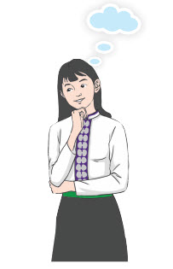
THẢO LUẬN NHÓM: NHỮNG VIỆC LÀM ĐẶC TRƯNG, TRANG THIẾT BỊ, DỤNG CỤ LAO ĐỘNG CƠ BẢN CỦA NHỮNG NGHỀ SAU ĐÂY
NGHỀ STREAMER
NHÓM1
LÀM THIẾT KẾ
NHÓM 2
HƯỚNG DẪN VIÊN
NHÓM3

Slide 18
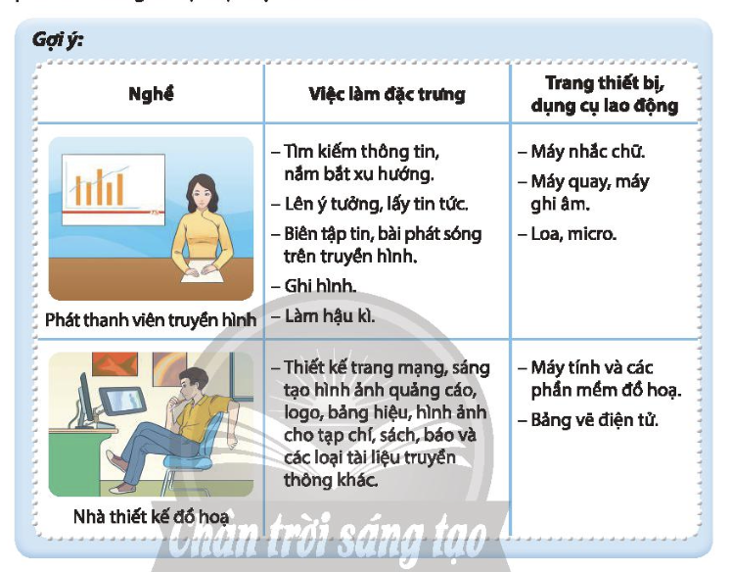
GỢI Ý

Slide 19
XÁC ĐỊNH NHỮNG PHẨM CHẤT, NĂNG LỰC CẦN CÓ CỦANGHỀ TRONG XÃ HỘI HIỆN ĐẠI
03

Slide 20
NHẬN DIỆN NGHỀ NGHIỆP
TRÒ CHƠI: NHẬN DIỆN NGHỀ NGHIỆP
NGHỀ NGHIỆP
PHÙ HỢP
CỐT A
CỘT B
SỞ TRƯỜNG

Slide 21
TRÒ CHƠI: NHẬN DIỆN NGHỀ NGHIỆP
Giỏi ngoại ngữ
Vóc dáng cao
Nấu ăn ngon
Ca sĩ
GV lịch sử
Am hiểu lịch sử
Phối đồ đẹp
Kinh doanh giỏi
Model
Nhà khoa học
Giỏi toán
Vẽ đẹp
Biết chi tiêu phù hợp
Hoạ sĩ
GV thể dục
Thích nghiên cứu khoa học
Hát hay
Kinh doanh
Giáo viên Toán
Hướng dẫn viên
Điểm HT môn Văn cao
Giỏi hình học không gian
Giáo viên ngữ văn
Kiến trúc sư
GV ngoại ngữ
Chơi thể thao giỏi
Có khiếu vẽ tay
Giáo viên Âm nhạc
Vận động viên
Phiên dịch viên

Slide 22
TRÒ CHƠI: NHẬN DIỆN NGHỀ NGHIỆP
STT | Ngành nghề | Sở trường
1 | Hướng dẫn viên | Giỏi ngoại ngữ, am hiểu lịch sử, vóc dáng đẹp,…
2 | GV toán | Giỏi toán học
3 | GV Lịch sử | Am hiểu lịch sử
4 | Phiên dịch viên | Giỏi ngoại ngữ,…
5 | …
6
7

Slide 23
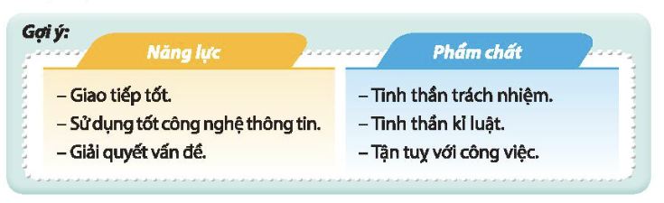
THẢO LUẬN CẶP ĐÔI: LỰA CHỌN MỘT SỐ NGHỀ TRONG XÃ HỘI HIỆN ĐẠI VÀ XÁC ĐỊNH NĂNG LỰC, PHẨM CHẤT CỦA NGHỀ. SAU ĐÓ CHIA SẺ ĐẾN CẢ LỚP

Slide 24
TỰ ĐÁNH GIÁ

Slide 25
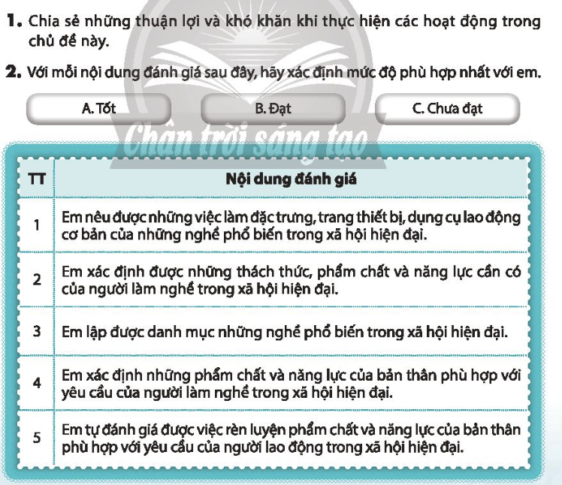

Slide 26
Thank You All

